Slide 1
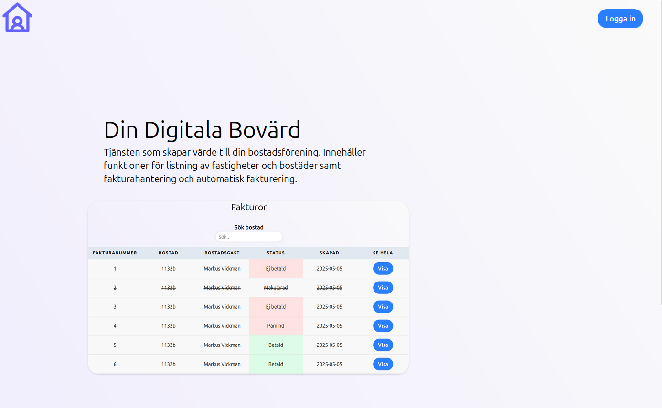

Slide 2
Projektöversikt
Eget projekt hos företaget Websystem
Mål
Skapa värde åt olika typer av bovärdar
Följa DOS-lagen
Efterleva GDPR

Slide 3
MoSCoW - funktioner
Must have
Lista fastigheter och dess relaterade bostäder
E-postfakturering
Should have
Bovärdar borde lägga upp information till boende
Could have
Felanmälningar bör kunna hanteras
Meddelandesystem mellan bovärd och boende
Won’t have
Underhållsplanering

Slide 4
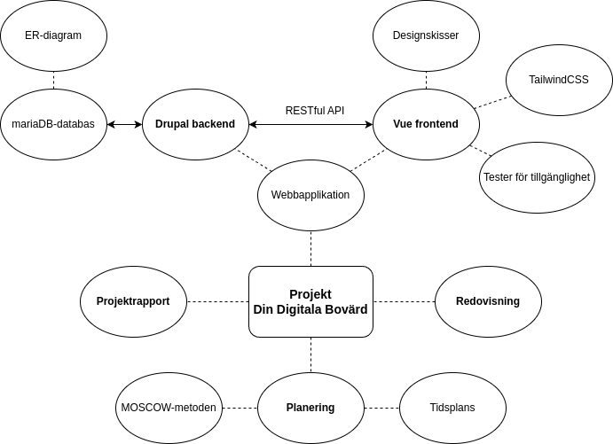
Metod - tankekarta

Slide 5
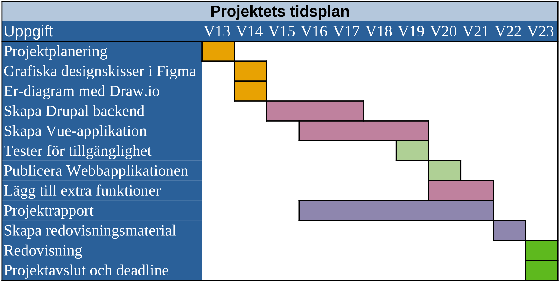
Utförande - projektplan

Slide 6
Skapa backend
ER-diagram ritades
Pakethanteraren Composer installerades
Drupal laddades ner samt moduler för bl.a. autentisering, REST API, e-postfunktion samt för att konvertera HTML-kod till pdf-filer.
Drupal installerades och kopplades till mariaDb och e-postkonto.
Egen modul med REST-ändpunkter, Cronjob samt e-postutskick.
Moduler aktiverades och inställningar gjordes.

Slide 7
Skapa frontend
Designskisser
Vyer
Komponenter (knappar, modal, formulär mm.)
Services (API-anrop)
Typer (Interface)

Slide 8
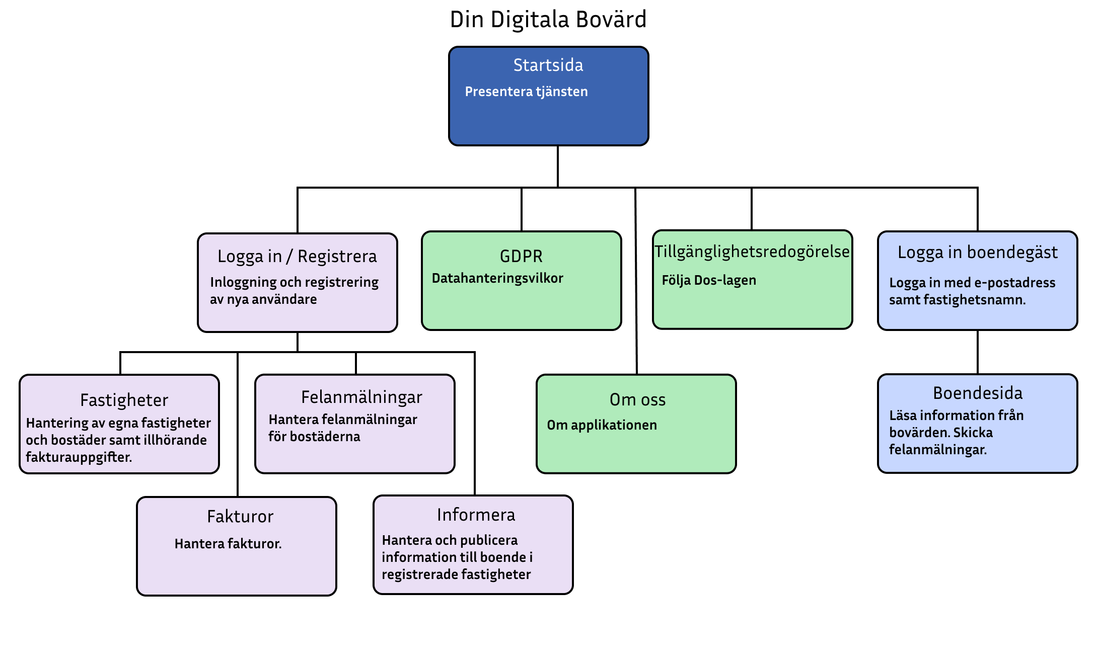
Webbplatskarta

Slide 9
Tester
ACEit (USEit)
Lighthouse (Google pagespeed)
Wave för kontraster
Testad för tangentbordsnavigering
Anpassad för olika skärmstorlekar
Användartester

Slide 10
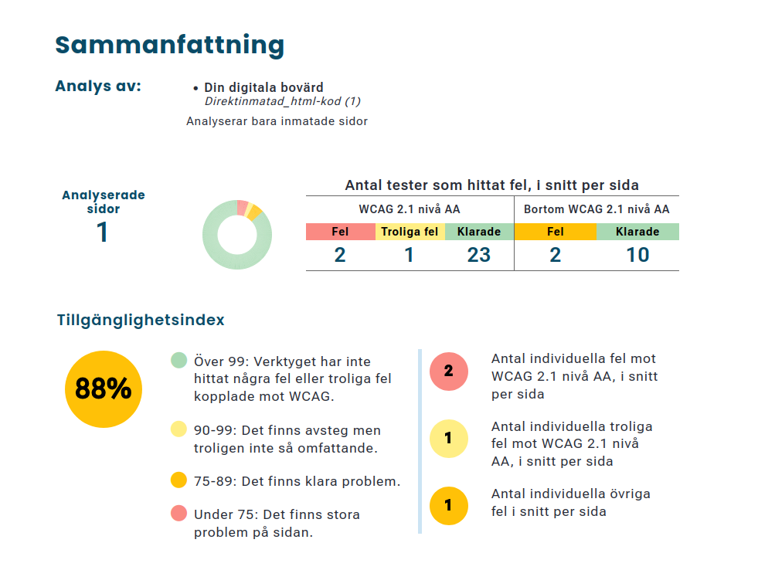
ACEit - testresultat

Slide 11
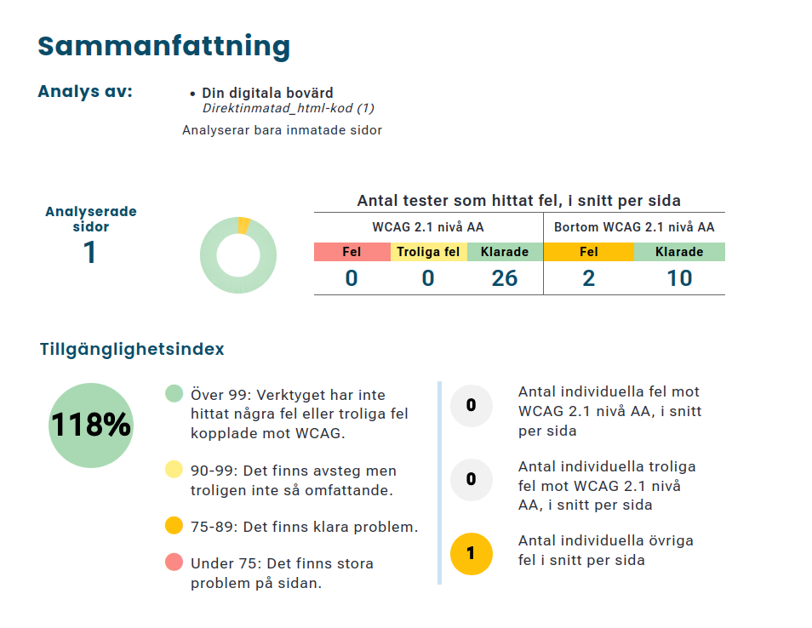
ACEit - åtgärdat

Slide 12
Resultat
Mål
Skapa värde åt olika typer av bovärdar
Följa DOS-lagen
Efterleva GDPR
MOSCOW
Must have
Lista fastigheter och dess relaterade bostäder
E-postfakturering
Should have
Bovärdar borde lägga upp information till boende
Could have
Felanmälningar bör kunna hanteras
Meddelandesystem mellan bovärd och boende
Won’t have
Underhållsplanering

Slide 13
Slutsats
Projektet har gått bra
Tidsplanen var realistisk
Användartester bör göras tidigare i projektet
Mer planeringstid till funktioner och design

Slide 14
Frågor och opponering
Frågor?

